Slide 1

CHÀO MỪNG THẦY CÔ VỀ DỰ GIỜ
LỚP 1

Slide 2


Bài 32
PHÉP TRỪ SỐ CÓ HAI CHỮ SỐ
CHO SỐ CÓ HAI CHỮ SỐ

Slide 3
LUYỆN TẬP (tr.60)

Slide 4

Bài 1: Tính nhẩm (theo mẫu).
6 chục – 2 chục = 4 chục
60 – 20 = 40
60 – 20 = ?
a) 70 – 50
90 – 70
40 – 10
b) 80 – 10
60 – 50
90 – 20
c) 40 – 30
70 – 30
70 – 40
= 20
= 70
= 10
= 20
= 10
= 40
= 30
= 70
= 30

Slide 5
Bài 2: Đặt tính rồi tính.
92 – 72
65 – 25
86 – 64
77 – 53
92
65
86
77
-
-
-
-
72
25
64
53
20
40
22
24

Slide 6



Bài 3: Số?
a)
- 25
- 20
?
60
?
40

Slide 7
Bài 3: Số?
b)
5
9
5 8
8 5
?
?
7
9
-
-
-
-
2 4
5 1
2
3
?
6
?
?
4
3 5
4 6
5
2 1
?
3

Slide 8

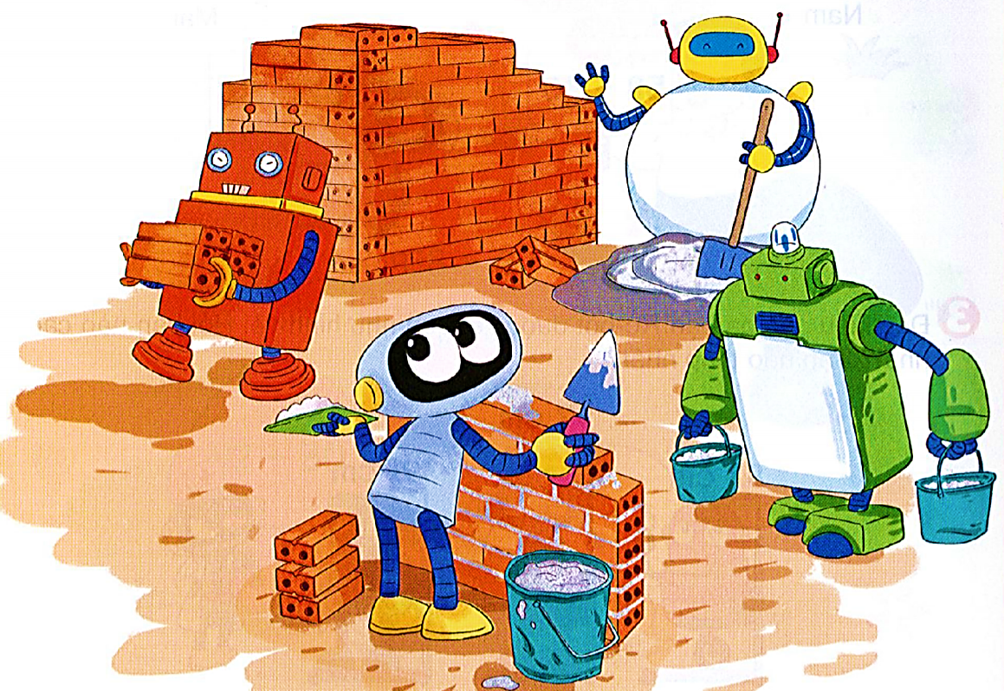
Bài 4: Một đống gạch có 86 viên. Bạn Rô-bốt đã lấy đi 50 viên gạch để xây tường. Hỏi đống gạch đó còn lại bao nhiêu viên?
-
36
86
?
50
=
?
?
?

Slide 9

KÍNH CHÚC THẦY CÔ
SỨC KHỎE - HẠNH PHÚC

